Slide 1
4轮vs3轮

Slide 2
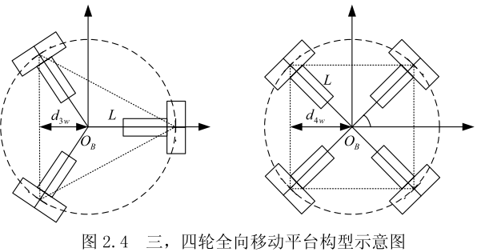
三轮 VS 四轮

Slide 3
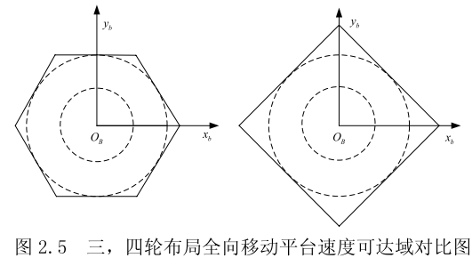
速度对比
1.224倍

Slide 4
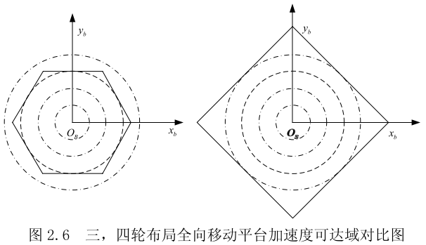
加速度对比
1.333倍
1.633倍
相同单位加速度下，四轮单个轮子所需摩擦力是三轮的0.816倍

Slide 5
底盘的考虑

Slide 6
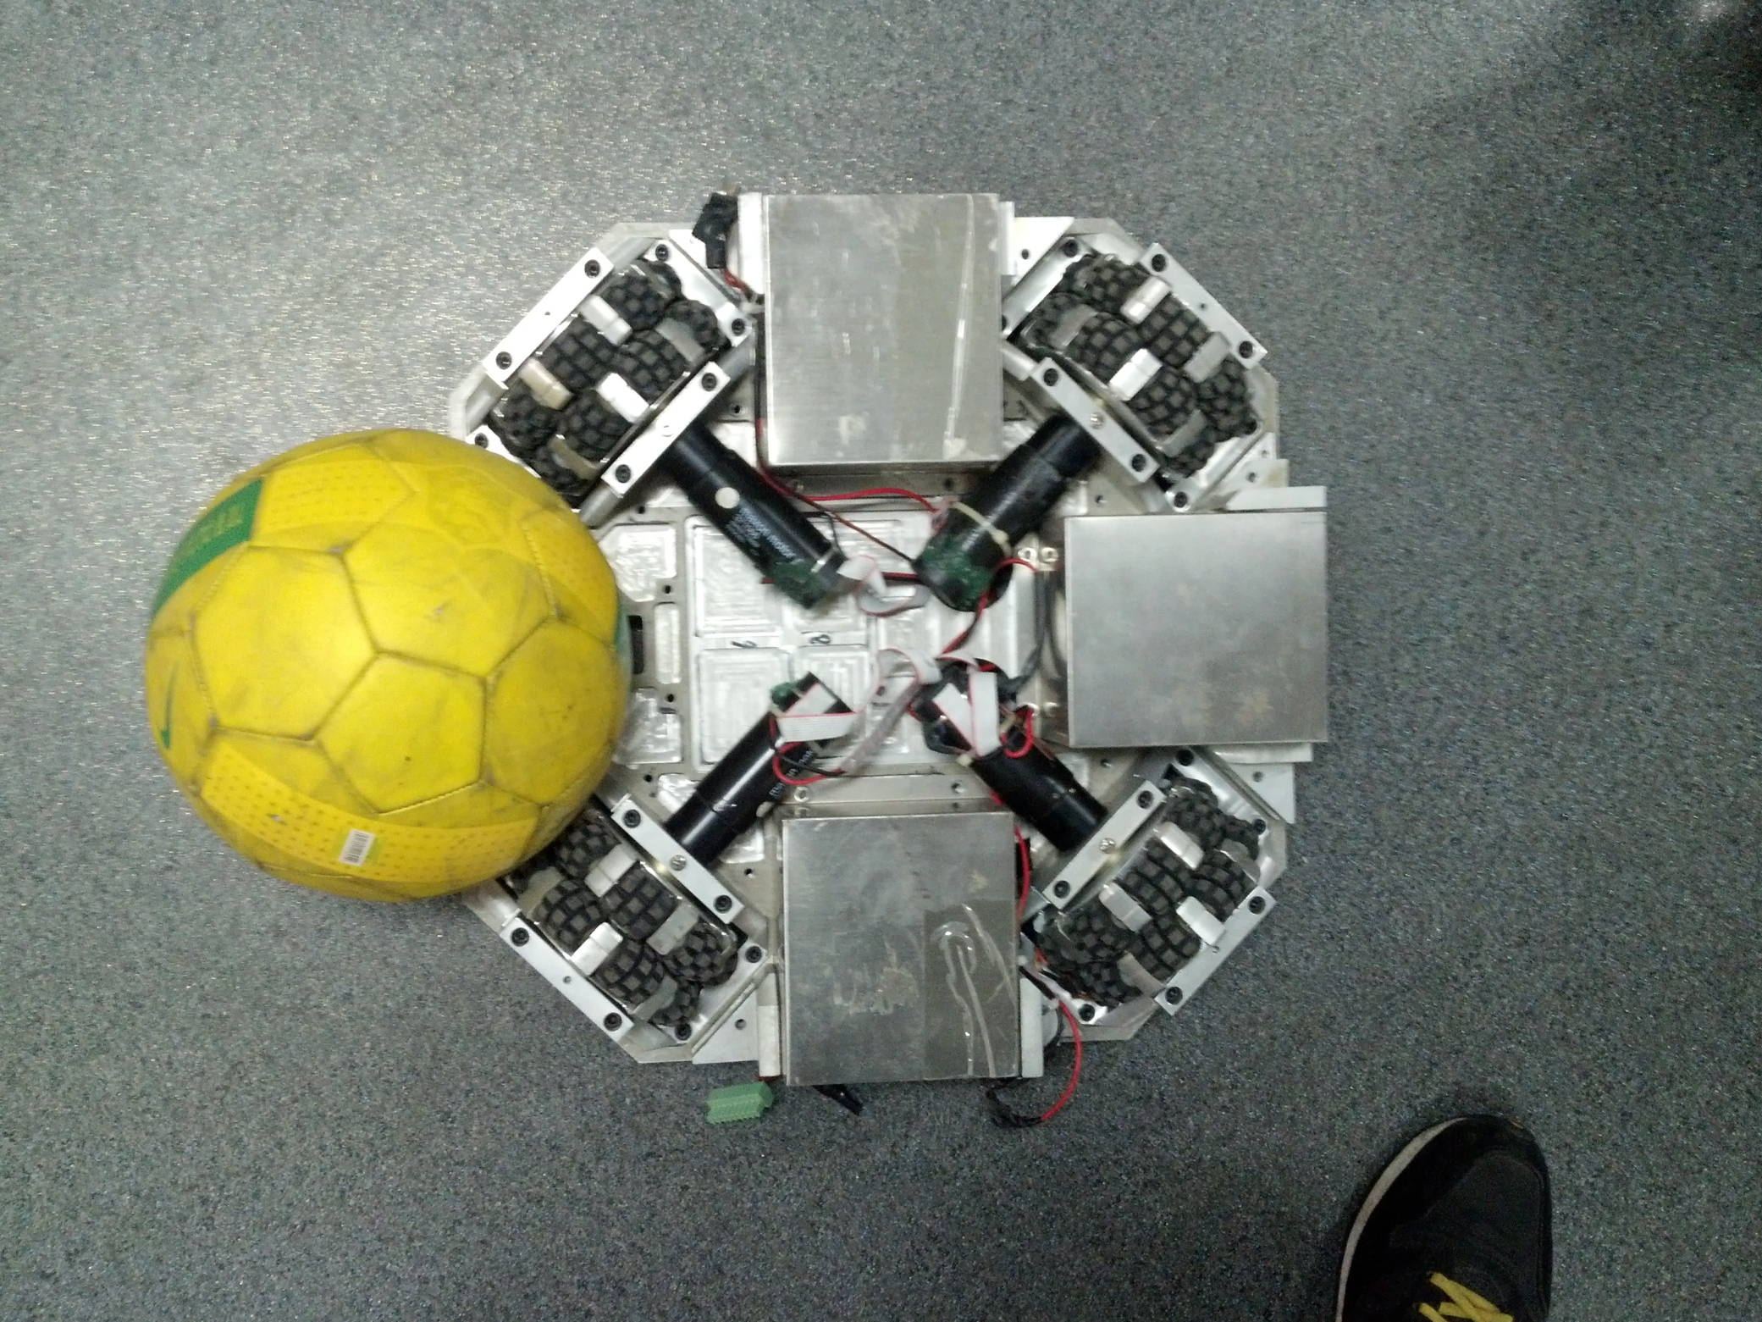

Slide 7
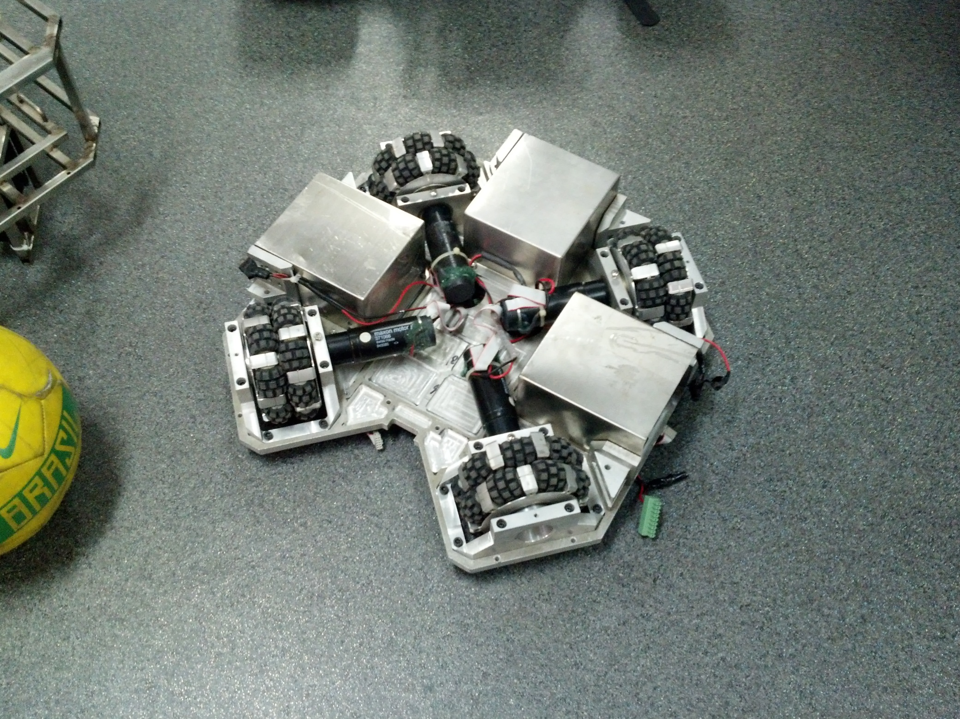

Slide 8
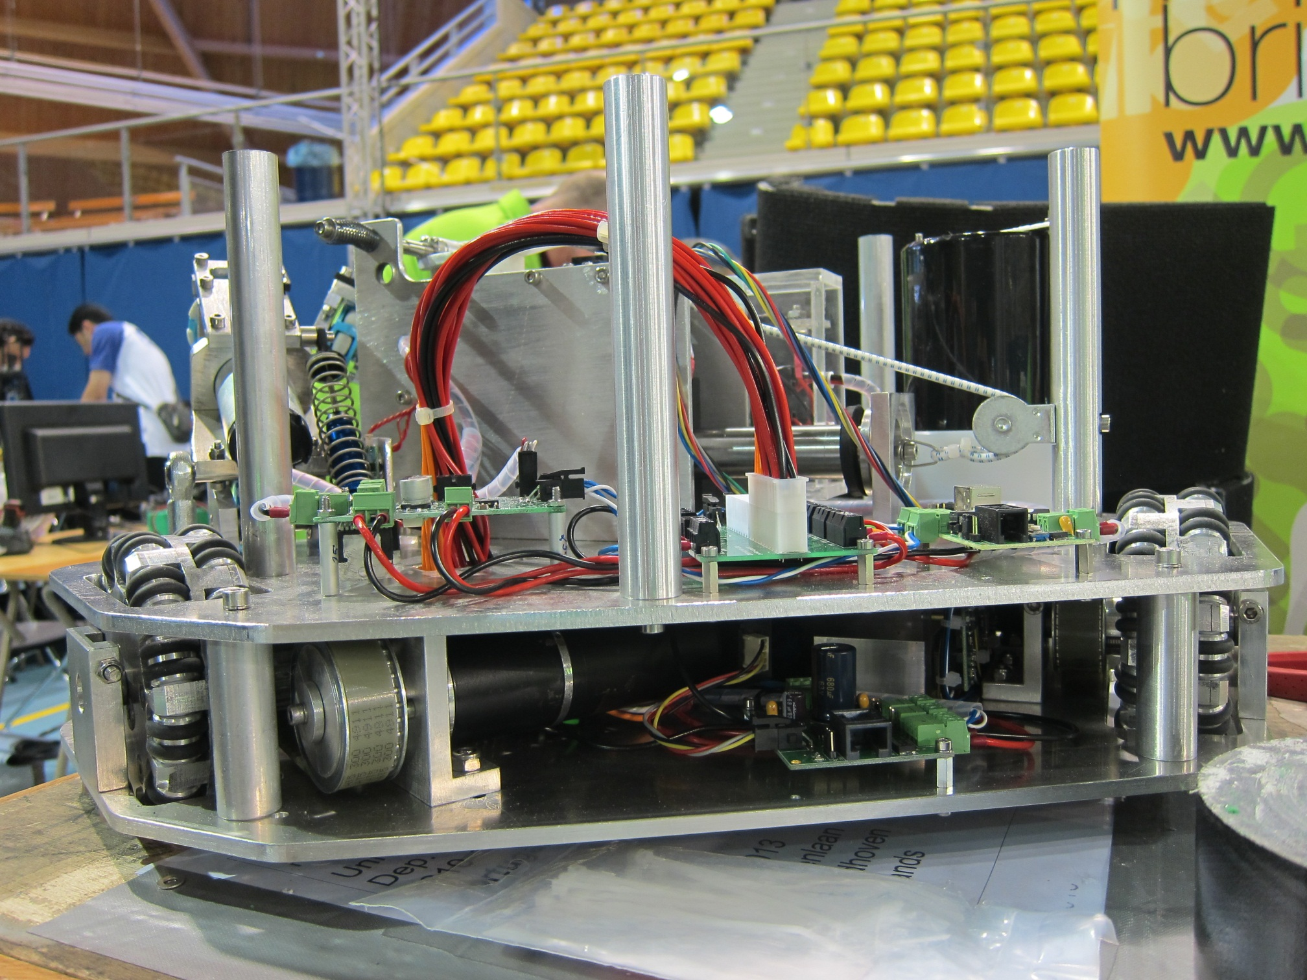

Slide 9
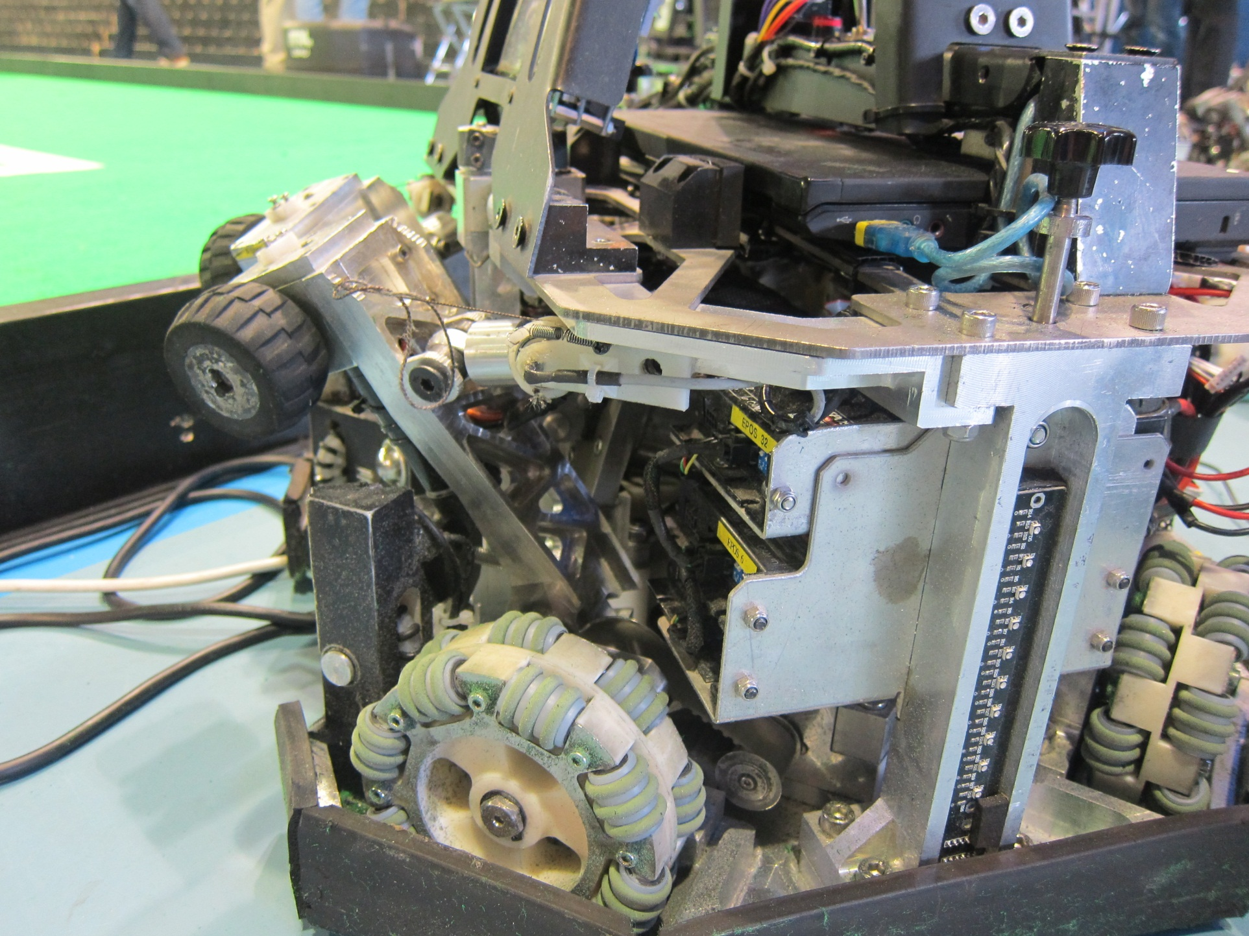

Slide 10
底板布局
底板在上（原方案）
底板在下
优点：
维护方便，轮系容易拆装
上层机构容易设计
电机散热较好
缺点：
球进不来
重心略高
电机布线麻烦
缺点：
维护麻烦，拆装轮系要把所有东西都卸掉
上层机构布局很麻烦
电机过热会影响其他元件
优点：
球容易进来
重心降低了
电机线不用再穿过底板

Slide 11
电机选型

Slide 12
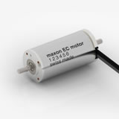
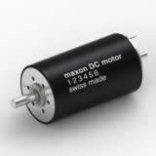
 | EC-40 | RE-40
功率 | 170 W | 150 W
额定转速 | 9120 rpm | 6930 rpm
转矩常数 | 23.2 mNm/A | 30.2 mNm/A
最大持续电流 | 7.39A | 5.77A
电机热时间常数 | 1910s | 736s
长度 | 80mm | 71mm
重量 | 580g | 480g
官网报价(20个) | 2459RMB | 1697RMB

Slide 13
轮系的思考

Slide 14
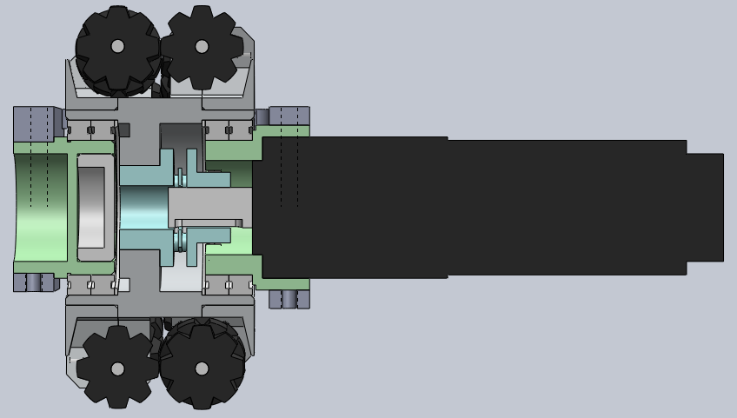
原方案

Slide 15
优、缺点
优点：
拆装方便
缺点：
有同轴问题，会卡
联轴器维护麻烦
长度较长

Slide 16
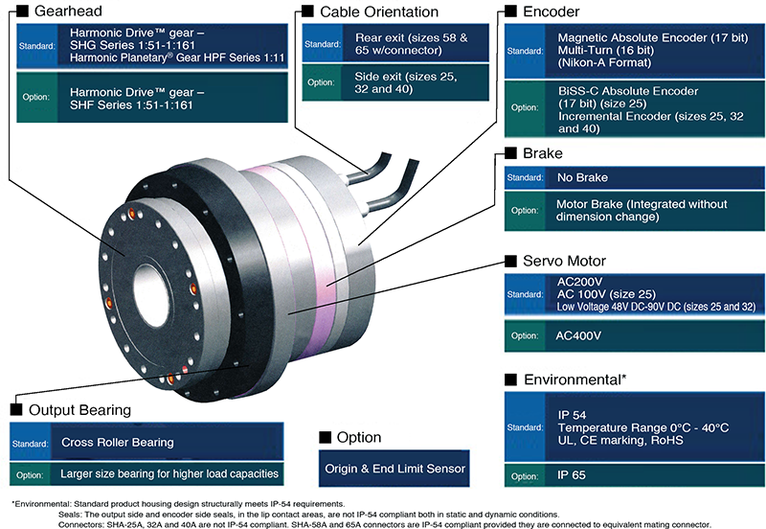
转盘电机

Slide 17
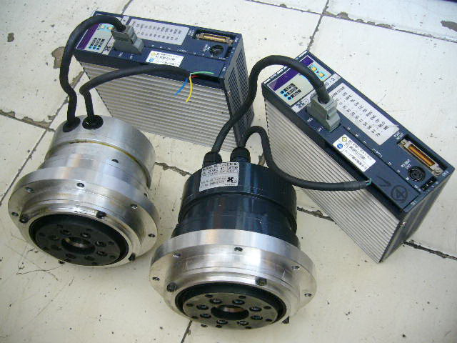
实物

Slide 18
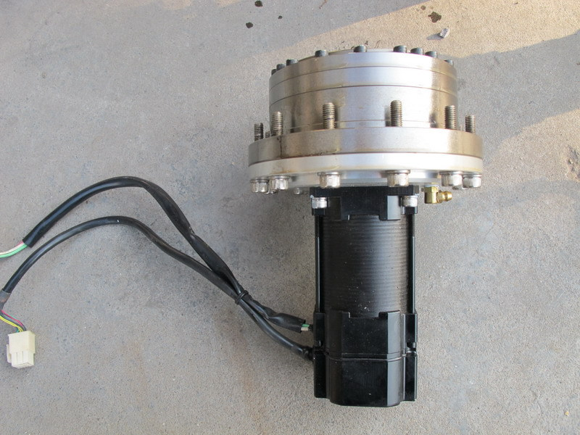
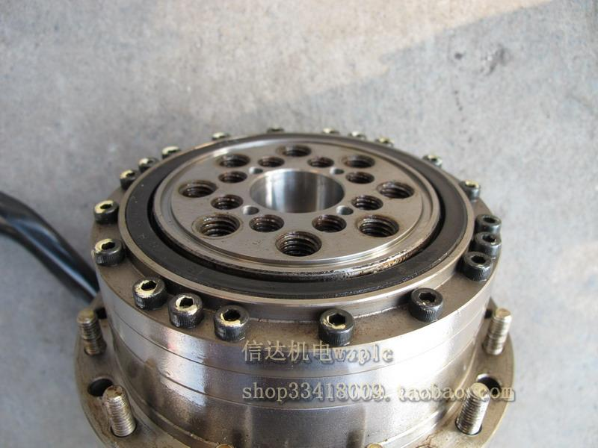
减速器+电机
谐波减速器
+
直流电机

Slide 19
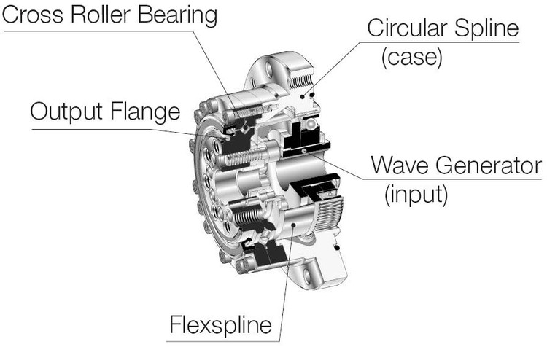
齿轮+轴承
=齿轮+轴承

Slide 20
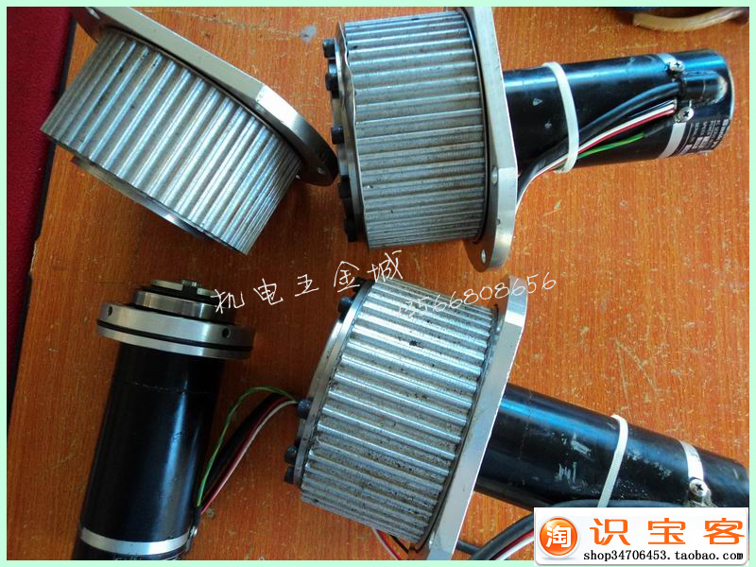

Slide 21
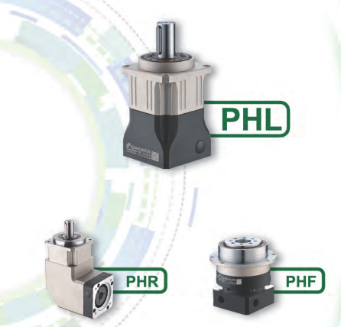
法兰输出的齿轮箱

Slide 22
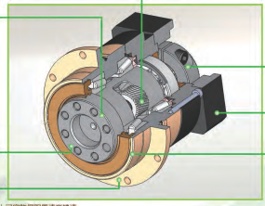

Slide 23
新轮系设计

Slide 24
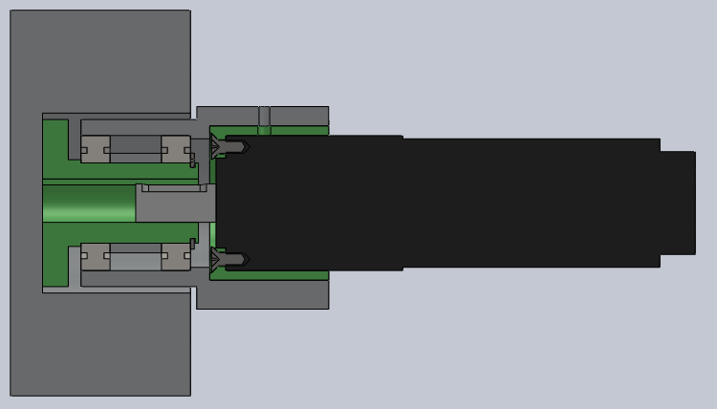
轮系装配图

Slide 25
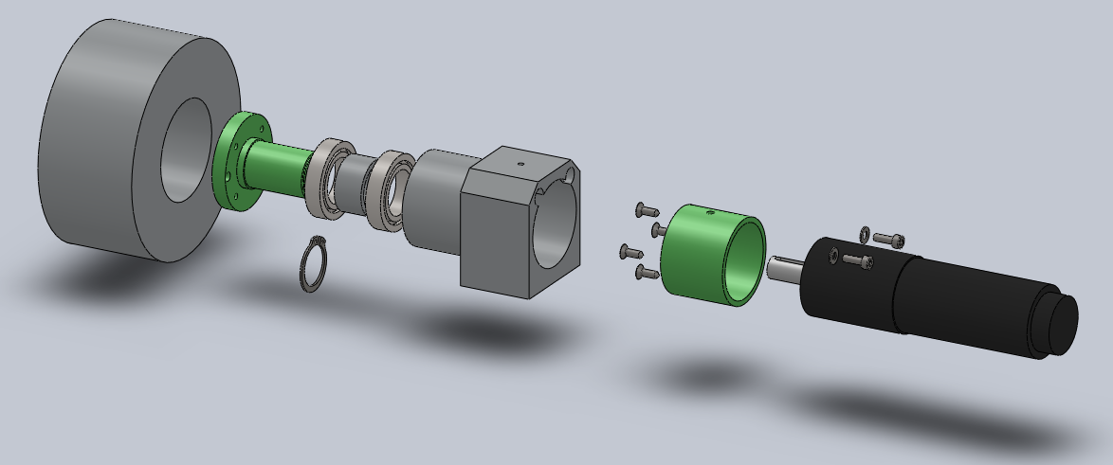
轮系装配图

Slide 26
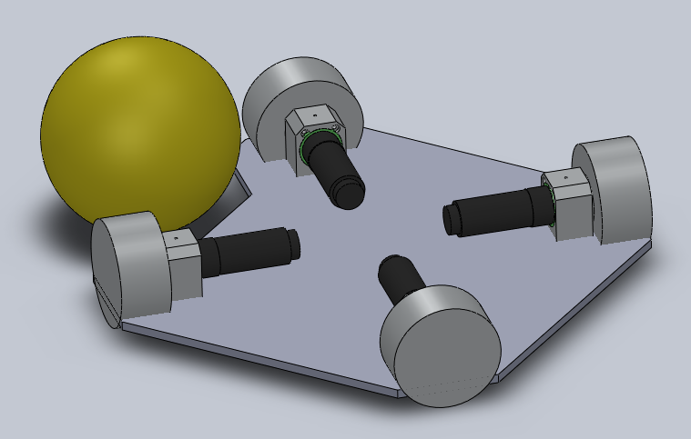
底盘配合

Slide 27
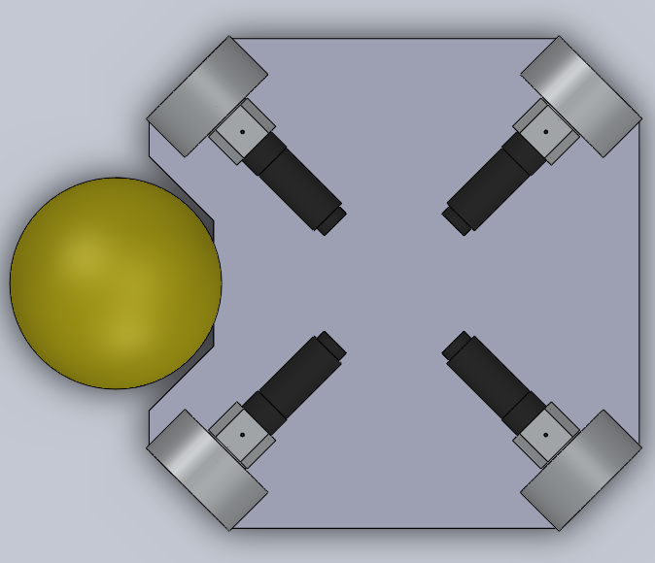
底盘配合
电机用EC40
170mm

Slide 28
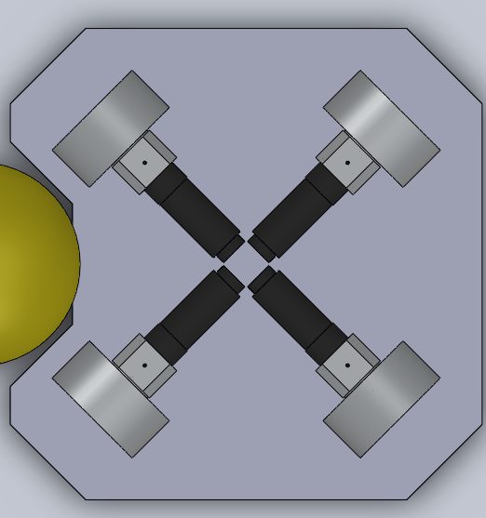
底盘配合
66mm

Slide 29
